Slide 1
Tanks
Создано Цвирко Настей

Slide 2
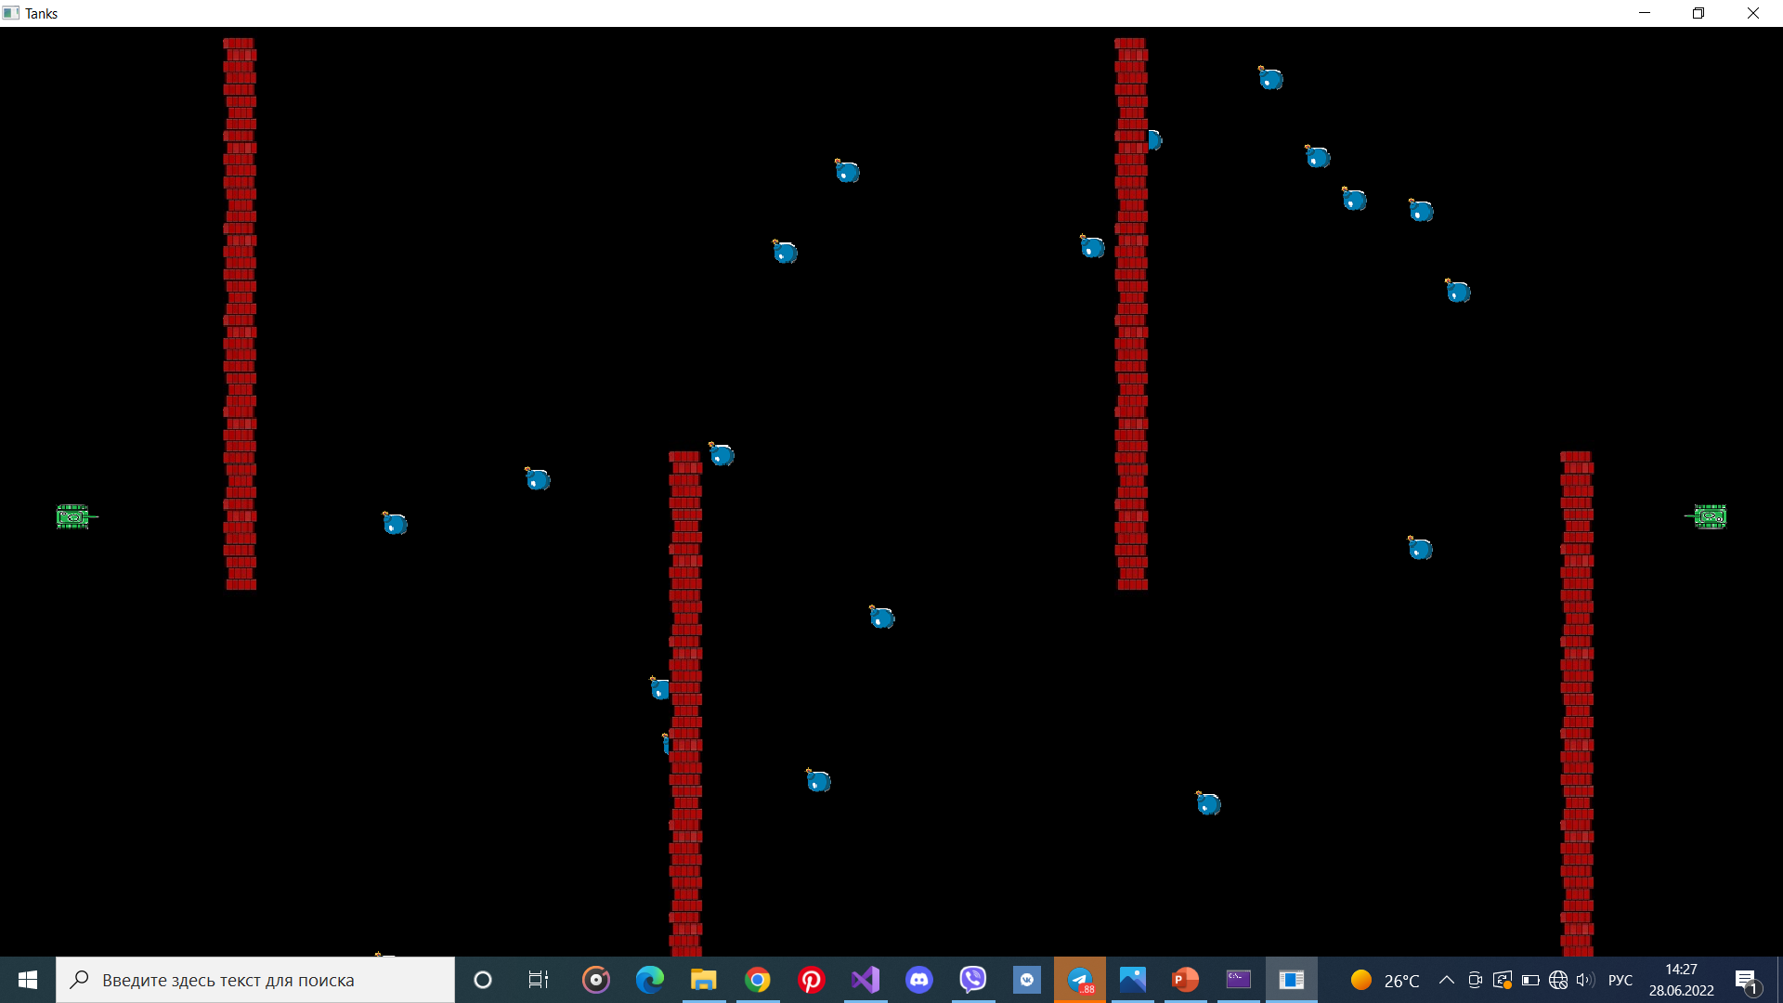
Тема игры
Игра жанра Аркады

Slide 3

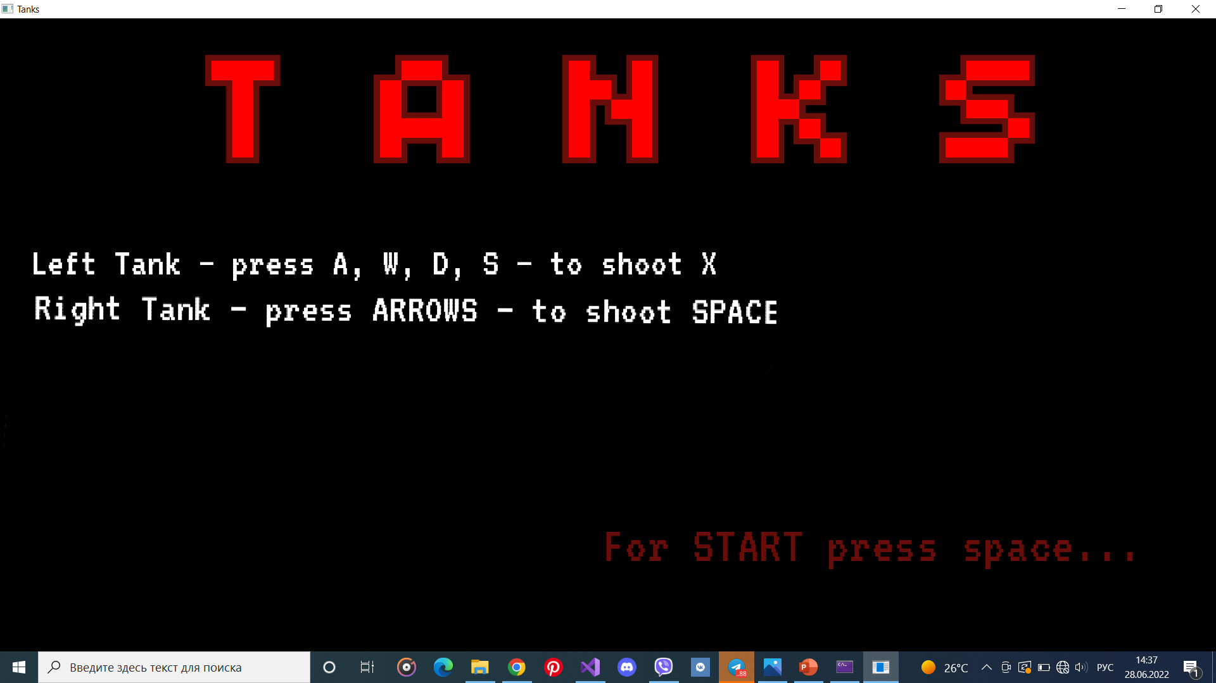
Игроки
В игре участвуют 2 игрока, один управляет левым, а другой правым танком.
Левый танк управляется клавишами AWDS, стреляет X.
Правый танк управляется стрелками и стреляет пробелом

Slide 4
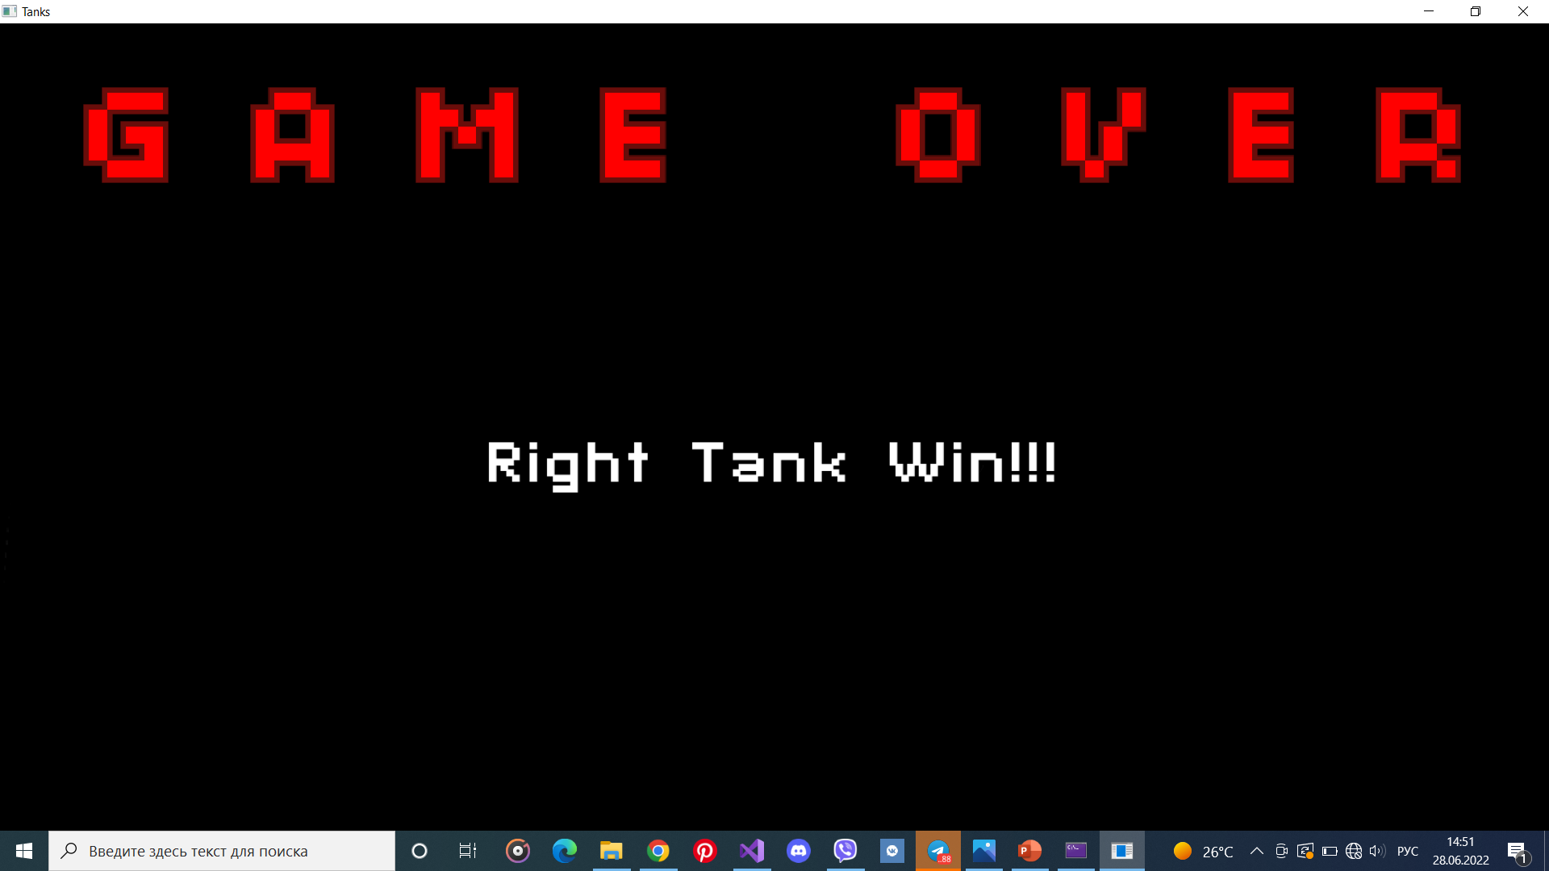
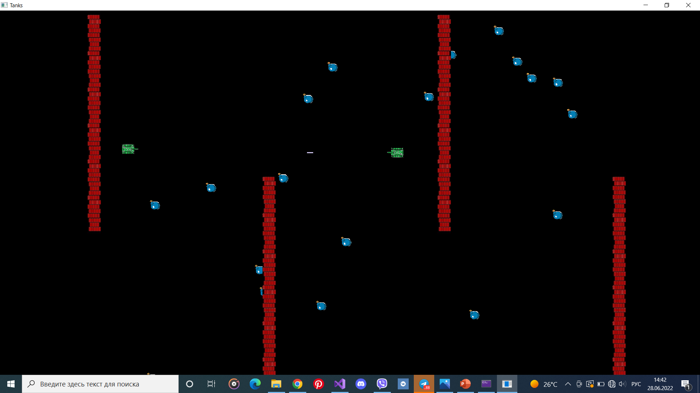
Пуля одного танка попадает в другой, и танк выигрывает

Slide 5

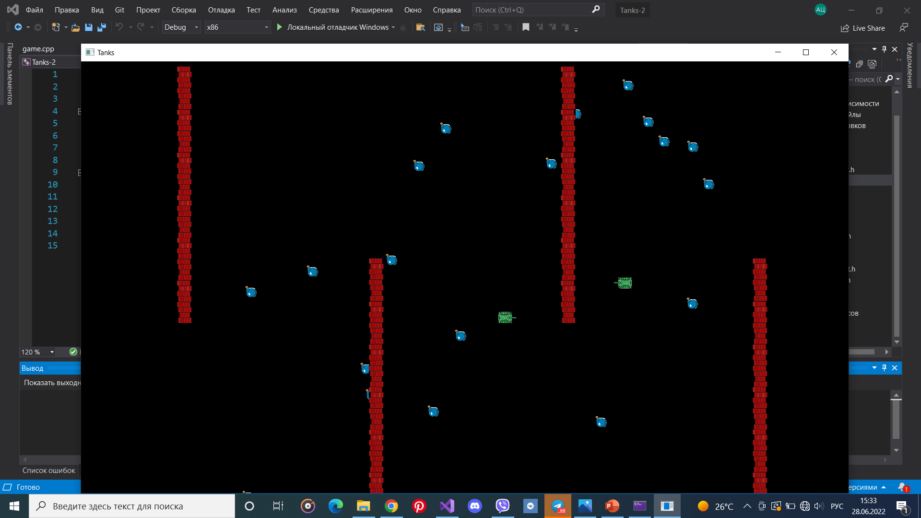
Препятствия
Также, передвижению мешают стены, а если танк наткнется на бомбу, то другой танк сразу выигрывает.

Slide 6


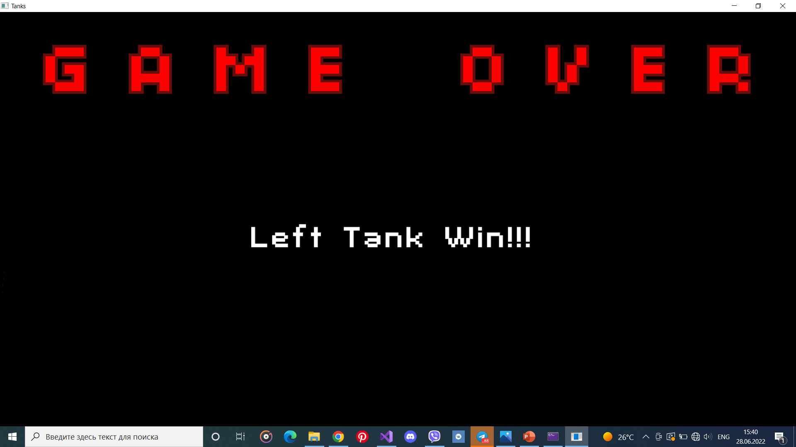
В игре есть 3 состояния:
INTRO
GAME
GAME OVER

Slide 7
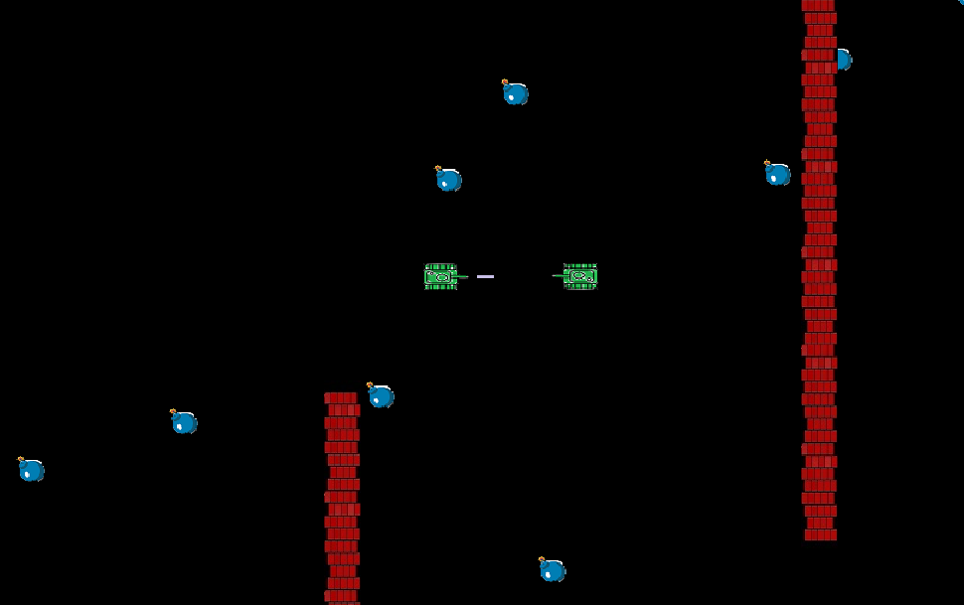
Цель Игры
Каждый танк должен убить другого, тогда он выигрывает.

Slide 8
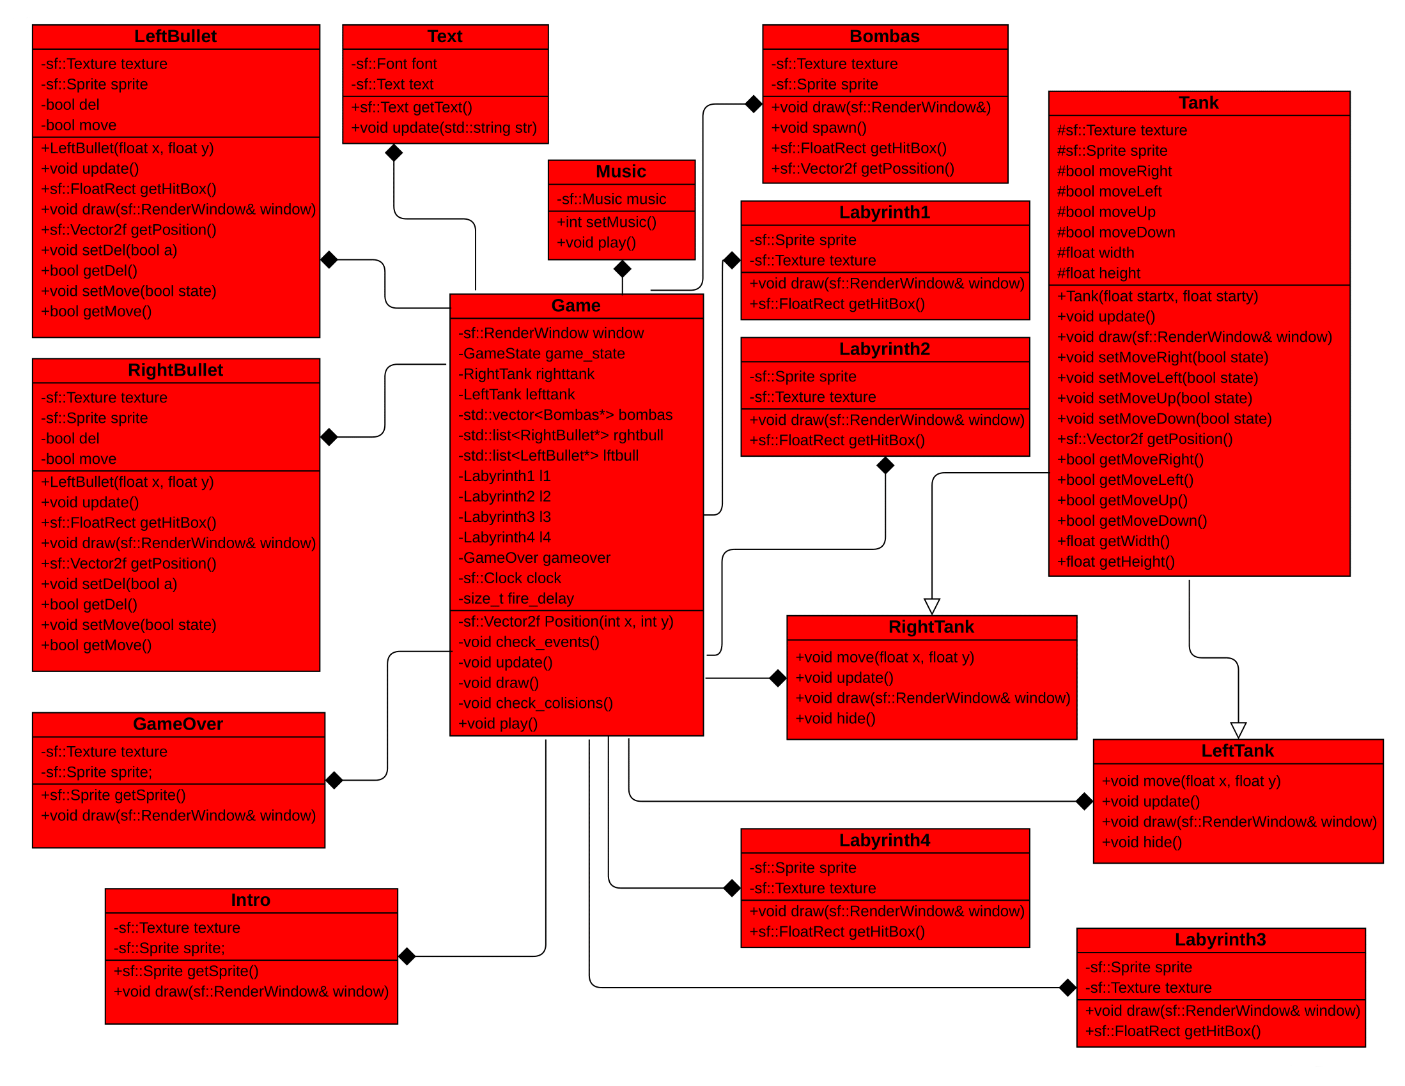
Диаграмма классов

Slide 9
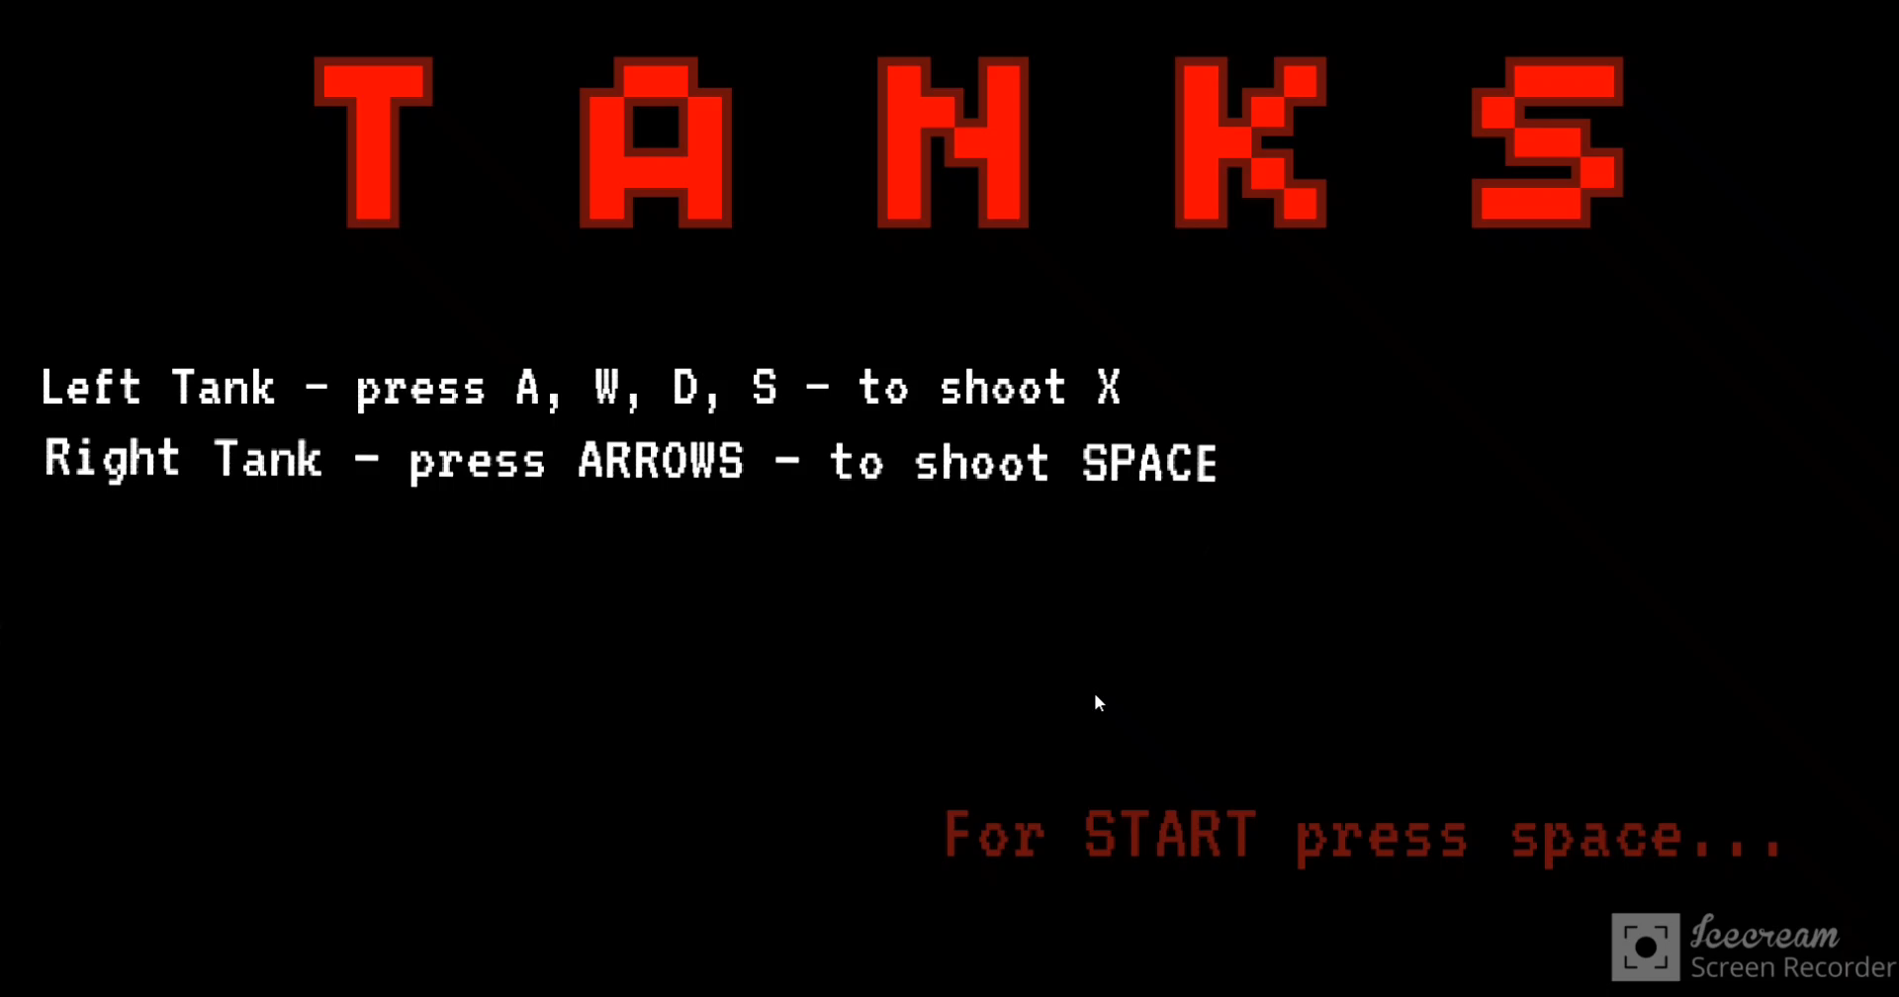

Slide 10
Спасибо за просмотр

